Slide 1
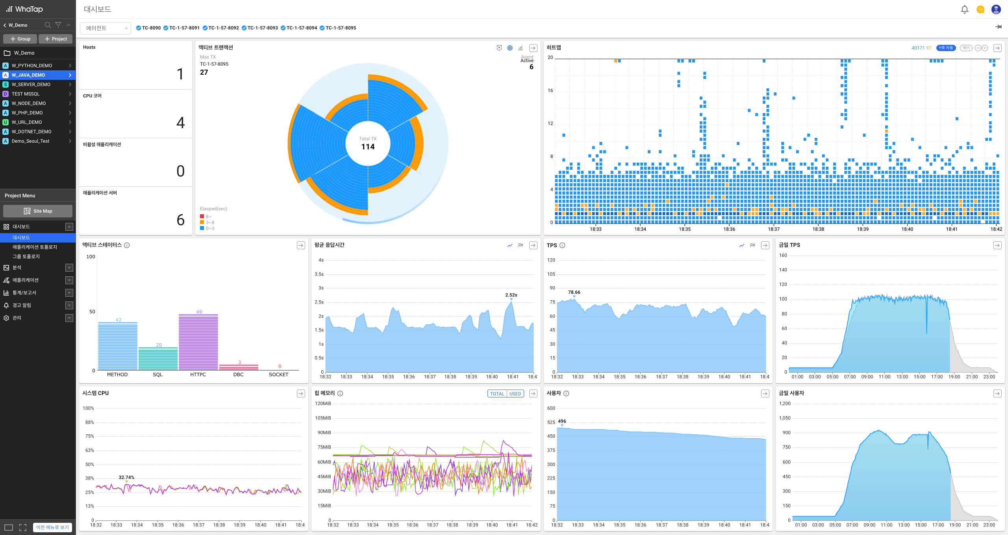
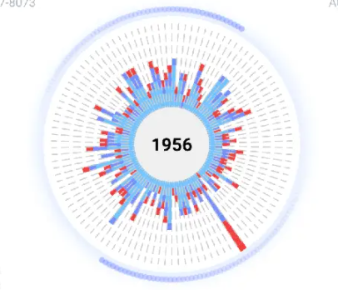
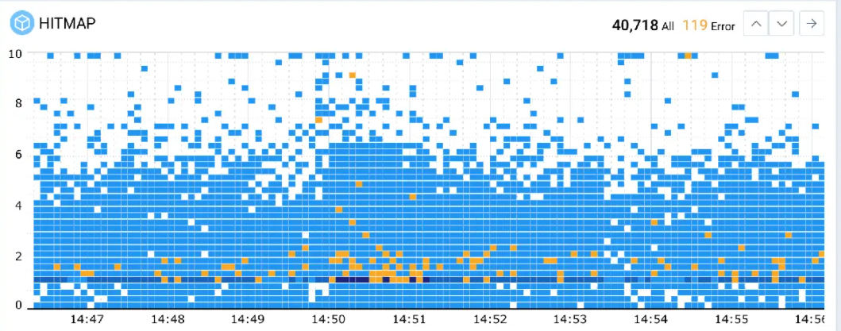
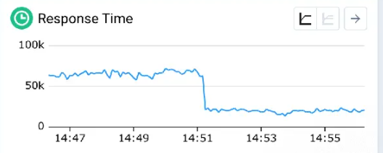
전체
1
2
3
4
5
6
7
(전체) 정보송신(Get, Post) 횟수
(전체) 정보송신(Get, Post)에 대한 응답 횟수
(전체) 정보송신(Get, Post)에 대한 응답이 없는 횟수
정보송신(Get, Post)에 대한 응답/정보송신(Get, Post) * 100
정보송신(Get, Post)에 대한 응답 시간
정보송신(Get, Post)에 대한 응답이 없는 시각
TPS

Slide 2
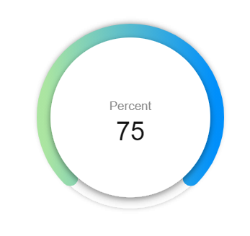
4
6
4. 정보송신(Get, Post)에 대한 응답/정보송신(Get, Post) * 100
6. 정보송신(Get, Post)에 대한 응답이 없는 시각
중앙 원 주변 데이터가 어떤 의미인지 명확하지 않아 표현에 어려움이 있습니다.
응답률(응답/정보송신 * 100)을 표현하시려는 것이라면 값을 아래와 같은 그래프로 표현하려 하니 확인 부탁드립니다.
정보송수신에 대한 응답이 없는 시각은 Timeout이 설정되어 있기 때문에 항상 동일한 값이 생성됩니다.
그래프 값이 다양하게 표현되지 않을 것 같으니 확인 부탁드립니다.

Slide 3
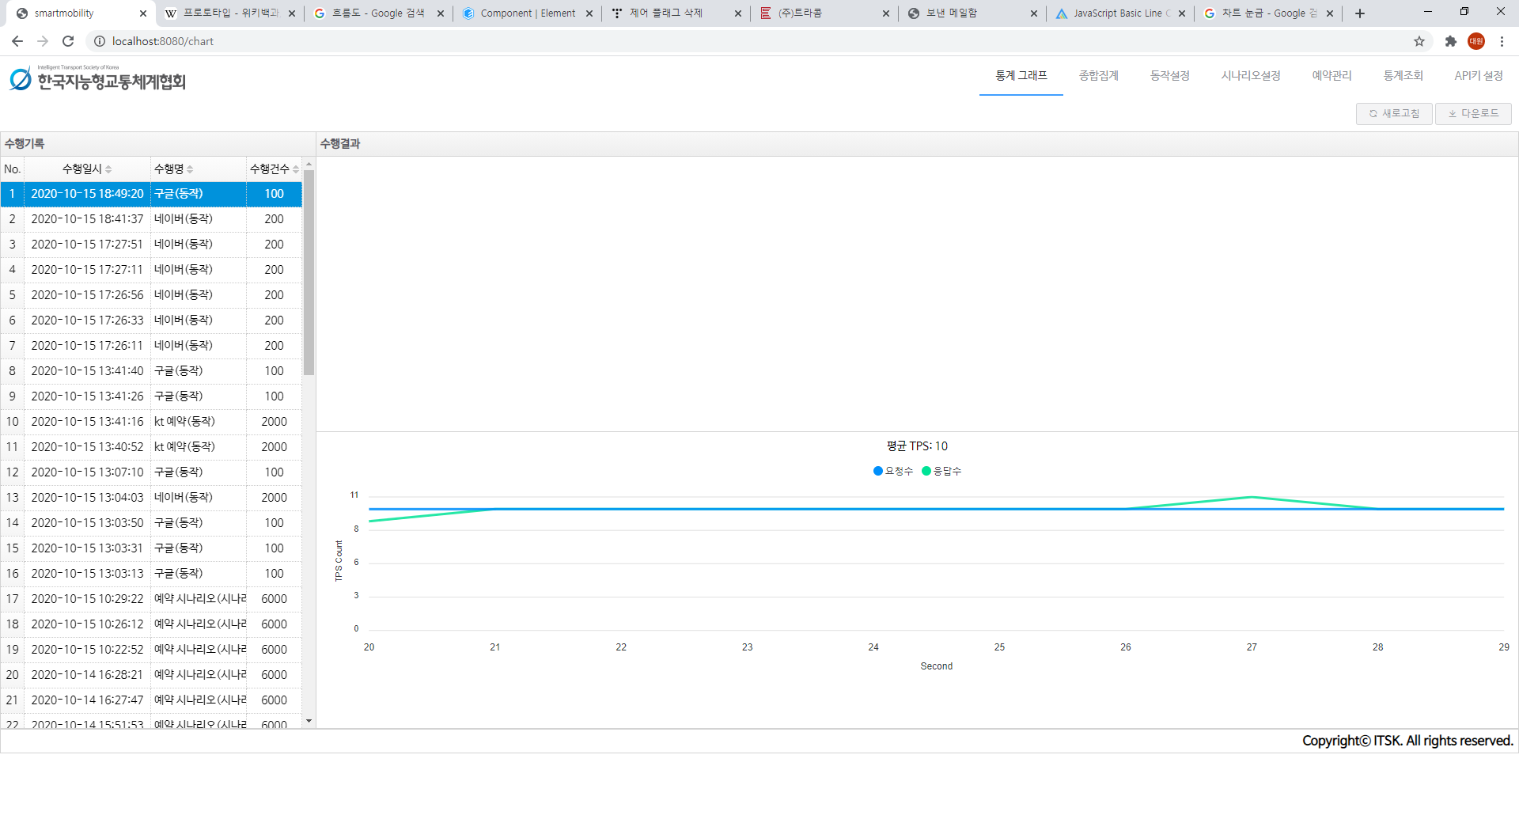
그래프 예상 배치도
그래프 5
그래프 1,2,3
그래프 6
그래프 4
그래프 7

Slide 4
현 작업 진행 상황
1. 동작 프로세스에서 시간 단위 설정
- 몇 초 이내에 프로세스를 실행할 지 기준시간을 설정하는 기능을 추가한다.
- 유저수를 설정한 기준시간으로 나누어 트랜잭션을 측정한다.
- ex) 오전 1시 ~ 오전 6시까지 동작 실행
>>완료
2. 시나리오 예약기능
- 단일 시나리오에 대한 예약 처리 기능을 구현한다.
- 원하는 시간을 지정하여 예약설정한 시나리오를 테스트할 수 있도록 구현한다.
- ex) 오전 1시에 '시나리오 1' 실행
>>완료
3. 통계 그래프 x축 단위 조정
- 전체수행시간이 짧을 시, 초(sec) 사이에 ms 단위까지 추가하여 표기한다.
전체수행시간이 길어질 시, 1초 단위보다 범위를 넓게 표기(ex. 10초, 20초)한다.
>>완료
4. 종합 집계 데이터 확인
- 통계조회페이지에서 차트 상단에 종합 집계 데이터를 표기한다.
- 종합 집계 데이터 : 시작시간, 종료시간, 전체수행횟수, 성공횟수, 실패횟수, 최대응답시간, 최소응답시간
>>완료
5. 통계 그래프 페이지 구현
- 통계 그래프 페이지를 추가하여 ITSK에서 표기하고자 하는 그래프를 추가한다.
- 구현될 그래프는 ITSK에서 보내준 자료(그래프에 보여줄 항목)를 검토한 뒤 구현 가능 항목을 구현한다.
>>진행중

